Slide 1
Design Pattern
Java Training
Phạm Thu Hiền
16/02/2017

Slide 2
1
2
3
Giới thiệu Design Pattern.
Tại sao nên sử dụng Design Pattern?
Các đặc tính của Design Pattern.
4
Các loại Design Pattern.
5
Một số loại Design Pattern thông dụng.

Slide 3
Giới thiệu Design Pattern
Design patterns là tập các giải pháp cho vấn đề phổ biến trong thiết kế các hệ thống máy tính.
Đây là tập các giải pháp đã được công nhận là tài liệu có giá trị, những người phát triển có thể áp dụng giải pháp này để giải quyết các vấn đề tương tự.

Slide 4
Tại sao nên sử dụng Design Pattern?
Design pattern cung cấp giải pháp ở dạng tổng quát, giúp tăng tốc độ phát triển phần mềm bằng cách đưa ra các mô hình test, mô hình phát triển đã qua kiểm nghiệm.
Dùng lại các design pattern giúp tránh được các vấn đề tiềm ẩn có thể gây ra những lỗi lớn, dễ dàng nâng cấp, bảo trì về sau.
Lập trình viên khác sẽ có thể dễ dàng nhận ra mẫu thiết kế (đặc biệt là nếu bạn sử dụng quy ước đặt tên tốt).

Slide 5
Các đặc tính của Design Pattern
Dễ bảo trì, quản lý và sửa đổi.
Có thể tái sử dụng trong nhiều project.
Cung cấp giải pháp giúp xác định được kiến trúc hệ thống.
Nắm bắt được các kinh nghiệm kỹ thuật phần mềm.
Là các giải pháp tốt được kiểm chứng được xây dựng dựa trên kiến thức và kinh nghiệm của các chuyên gia phát triển phần mềm.

Slide 6
Các loại Design Pattern
Nhóm khởi tạo (Creational Pattern): Khởi tạo đối tượng cụ thể từ một định nghĩa trừu tượng (abstract class, interface).
Nhóm cấu trúc tĩnh (Structural Pattern): Dùng để thiết lập, định nghĩa quan hệ giữa các đối tượng.
Nhóm tương tác động (Behavioral Pattern): Nhóm này dùng trong thực hiện các hành vi của đối tượng.

Slide 7
Các loại Design Pattern
Creational Pattern | Abstract Factory, Factory Method, Builder, Singleton, Prototype.
Structural Pattern | Adapter, Bridge, Composite, Decorator, Facade, Proxy và Flyweight.
Behavioral Pattern | Chain of responsibility, Command, Interpreter, Iterator, Mediator, Memento, Observer, State, Strategy, Template method, Visitor, MVC.

Slide 8
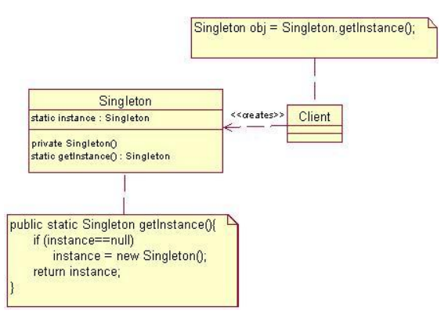
Creational patterns: Singleton
Mẫu Singleton bảo đảm chỉ có một thể hiện (instance) duy nhất trong một lớp và thể hiện này có thể được truy xuất mọi lúc mọi nơi trong chương trình.
Notes:
Nói cách khác, mẫu đảm bảo lớp được khởi tạo chỉ một lần và tất cả các yêu cầu đưa tới một và chỉ một đối tượng. Hơn nữa, đối tượng chỉ được tạo ra cho đến khi nó thực sự cần thiết.

Slide 9
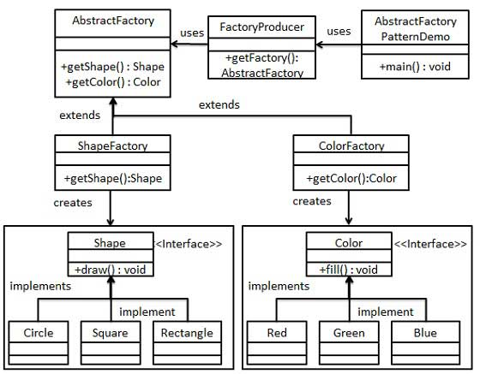
Creational patterns: Abstract Factory
- Đóng gói một nhóm những lớp đóng vai trò “sản xuất” (Factory) trong ứng dụng, đây là những lớp được dùng để tạo lập các đối tượng.
- Các lớp sản xuất này có chung một giao diện lập trình được kế thừa từ một lớp cha thuần ảo (Interface) gọi là “lớp sản xuất ảo”.

Slide 10
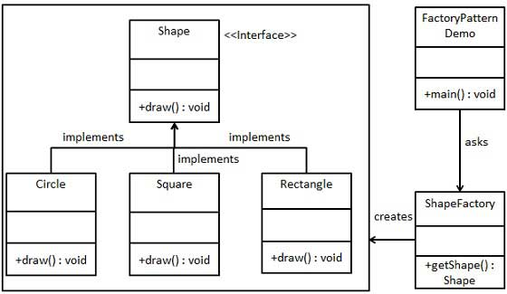
Creational patterns: Factory Pattern
Định nghĩa một phương thức chuẩn để khởi tạo đối tượng, như là một phần của phương thức tạo, nhưng việc quyết định kiểu đối tượng nào được tạo ra thì phụ thuộc vào các lớp con.

Slide 11
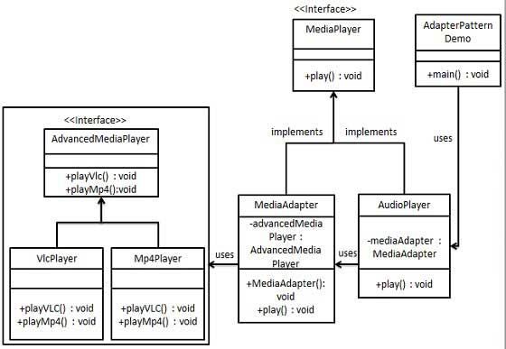
Structural patterns: Adapter Pattern
Adapter tạo một giao diện trung gian để gắn kết vào hệ thống một lớp đối tượng mong muốn nào đó.
Notes:
Nói cách khác, mẫu adapter chuyển đổi giao diện thành một giao diện khác mà phù hợp với yêu cầu. Giúp kết nối các lớp có giao diện không tương thích để làm việc với nhau.

Slide 12
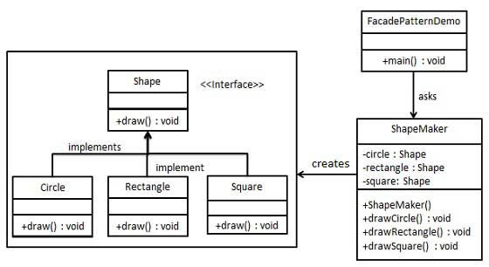
Structural patterns: Facade Pattern
Cung cấp một giao tiếp hợp nhất của một tập các giao tiếp trong hệ thống con. Facade định nghĩa một giao tiếp mức cao hơn để làm cho hệ thống con dễ sử dụng.

Slide 13
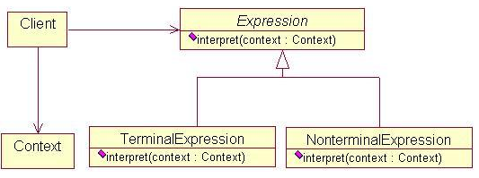
Behavioral patterns: Interpreter Pattern
Interpreter Pattern giúp người lập trình có thể "xây dựng" những đối tượng "động" bằng cách đọc mô tả về đối tượng (file XML hoặc gì đó) rồi sau đó "xây dựng" đối tượng đúng theo mô tả đó.
Metadata (ngôn ngữ mô tả)
--> [Interpreter Pattern]
--> Đối tượng tương ứng

Slide 14
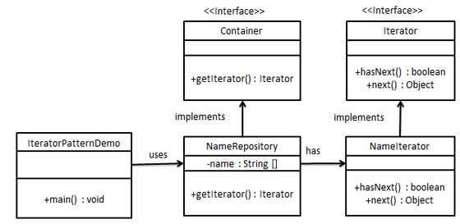
Behavioral patterns: Iterator Pattern
Mô hình này được sử dụng để có được một cách thức truy cập các phần tử của một đối tượng theo cách tuần tự mà không cần phải biết đại diện cơ bản của nó.

Slide 15
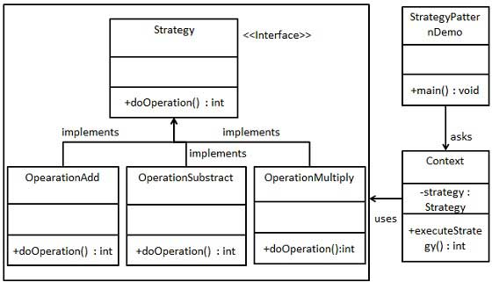
Behavioral patterns: Strategy Pattern
Strategy pattern (mẫu chiến lược) là tách rời phần xử lý một chức năng cụ thể ra khỏi đối tượng. Sau đó tạo ra một tập hợp các thuật toán để xử lý chức năng đó và lựa chọn thuật toán nào mà bạn thấy đúng đắn nhất khi thực thi chương trình.

Slide 16
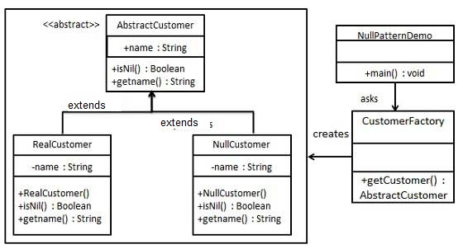
Behavioral patterns: Null Object Pattern
Cung cấp một Null Object để thay thế cho trường hợp một instance bị NULL. Thay vì sử dụng một lệnh IF để check một null value, Null Object sẽ phản ánh một mối liên hệ không phải thực hiện - không làm gì cả.

